Slide 1
Tin học
Bài 28: Văn bản dạng cột

Slide 2
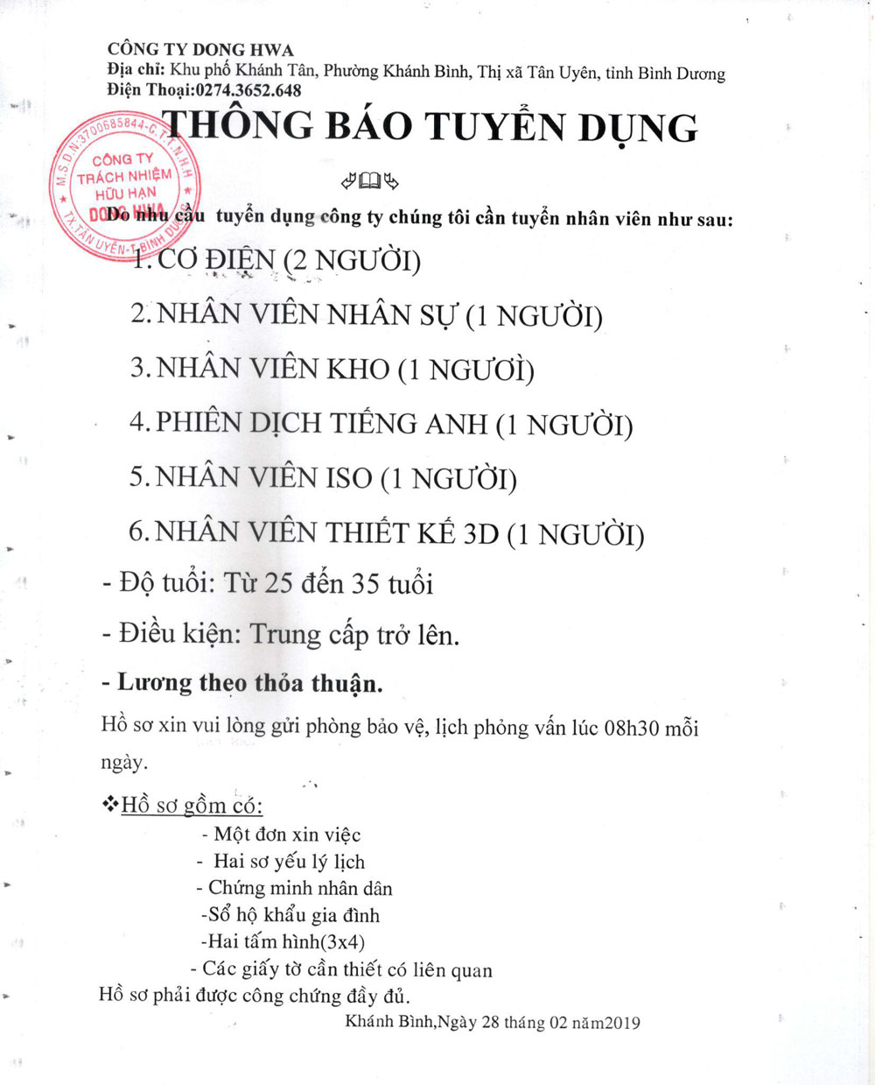
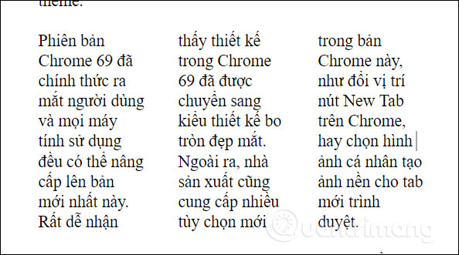
Tin học
Bài 28: Văn bản dạng cột
Hoạt động 1. Tìm hiểu về văn bản dạng cột
Hình 1
Hình 2

Slide 3
Tin học
Bài 28: Văn bản dạng cột
Hoạt động 1. Tìm hiểu về văn bản dạng cột

Slide 4
Tin học
Bài 28: Văn bản dạng cột
Hoạt động 1. Tìm hiểu về văn bản dạng cột
Văn bản trên báo, tạp chí thường được chia thành nhiều cột tùy theo kích thước khổ của báo, tạp chí giúp cho người đọc dễ dàng theo dõi nội dung.

Slide 5
Tin học
Bài 28: Văn bản dạng cột
Hoạt động 2. Thao tác chia dữ liệu thành hai cột
1. Khởi động phần mềm Word và nhập đoạn văn bản sau:
Chia cột
- Em nhập văn bản bình thường, hết đoạn nào thì nhấn Enter để xuống hàng. Sau khi gõ hết nội dung văn bản, em hãy nhấn Enter để con trỏ xuống hàng tạo một đoạn trắng.
- Tô khối nội dung cần chọn (không tô khối dòng trắng ở văn bản vừa gõ), tại thẻ Page Layout, nhóm Page Setup, em chọn Colums sau đó chọn các mẫu cột do Word mặc nhiên ấn định.

Slide 6
Tin học
Bài 28: Văn bản dạng cột
Hoạt động 2. Thao tác chia dữ liệu thành hai cột
Chia cột
Em nhập văn bản bình thường, hết đoạn nào thì nhấn Enter để xuống hàng. Sau khi gõ hết nội dung văn bản, em hãy nhấn Enter để con trỏ xuống hàng tạo một đoạn
- Tô khối nội dung cần chọn (không tô khối dòng trắng ở văn bản vừa gõ), tại thẻ Page Layout, nhóm Page Setup, em chọn Colums sau đó chọn các mẫu cột do Word mặc nhiên ấn định.
link

Slide 7
Tin học
Bài 28: Văn bản dạng cột
Thực hành

Slide 8
Tin học
Bài 28: Văn bản dạng cột
Cñng cè
Câu 1: Nút lệnh nào dùng để chia cột?
A.
B.
C.
D.

Slide 9
Tin học
Bài 28: Văn bản dạng cột
Cñng cè
Câu 2: Em hãy chia đoạn sau thành hai cột theo mẫu:
Nói xong chú bé tung con Én nhỏ lên trời. Con Én đang chấp chới bay lên nền trời xanh biếc của mùa thu. Nó nhập vào một đàn Én lớn đang trên đường di cư về những xứ sở ấm áp ở phương Nam. Con Én nhỏ mau chóng tìm được niềm vui giữa bạn bè, nhưng nó không thể nào quên chú bé.
Mùa xuân tươi đẹp đã tới. Con Én nhỏ tìm về ngôi nhà đơn sơ nhưng đầm ấm tình thương của chú bé. Nó kêu lên thành tiếng mừng vui khi thấy chú bé đang ngồi đan sọt giữa sân. Đôi cánh Én chao liệng sà xuống và Én thả trước mặt chú bé một hạt bầu.
cau 2.docx

